Slide 1
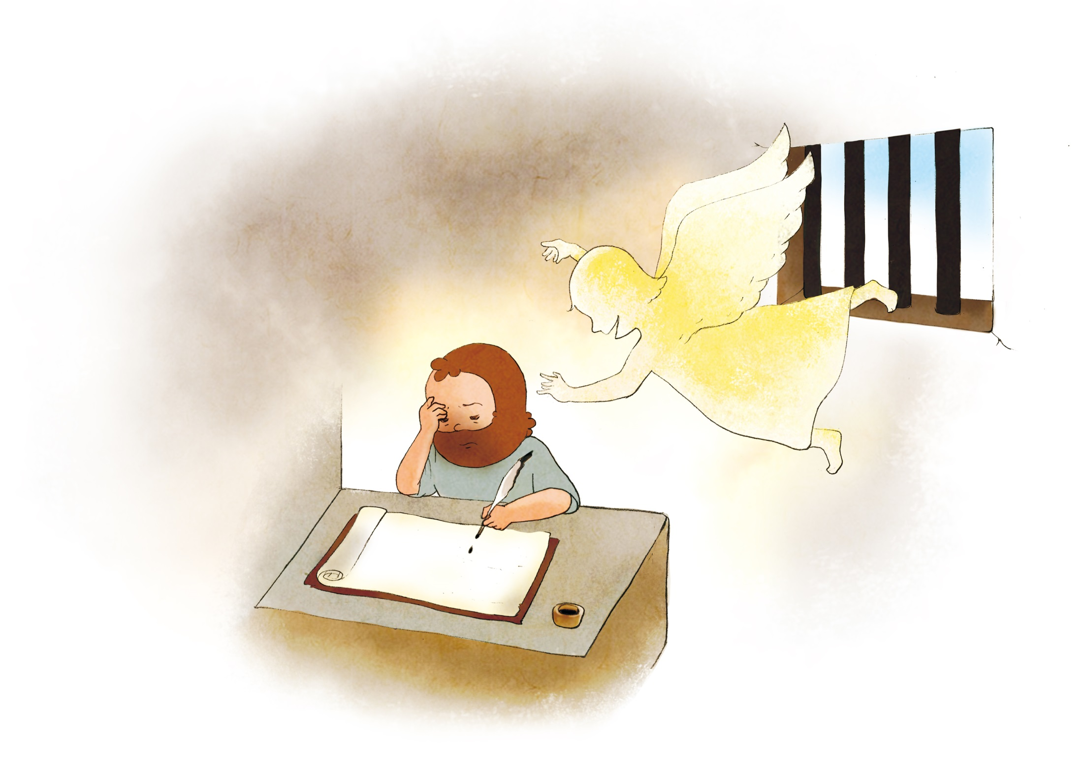
サミットの ちから – さいこうの れいてきサミット
Ⅱコリント12:9

Slide 2
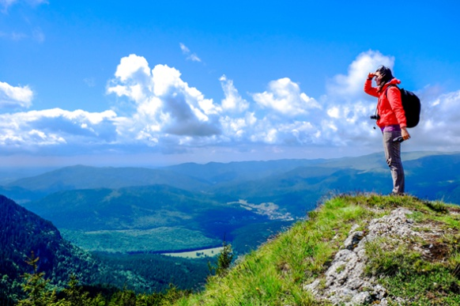
サミット (summit)- やまの ちょうじょう、てっぺん

Slide 3
まず れいてきサミットに なれば
ついて くることが あります
れいてきサミット
れいてきな ちから
ぎのうサミット
べんきょう、タラント
ぶんかサミット
せかいふくいんか
Notes:
霊的サミットは礼拝とみことば、祈りを通して、霊的な力を得る者。
技能サミットは神様の力で勉強,タラントに実が現れる者
文化サミットは現場のエリートとして文化の流れを変える世界福音化の主役

Slide 4
やまの ちょうじょうに たてば すべてが みえます
みらいが みえます
れいてきな ちから
べんきょう
Notes:
霊的な力を受けながら勉強をすれば、未来が見えます

Slide 5
れいてきな ちからを やしなう サミットのじかん
みことば
れいはい
いのり
じぞく
Notes:
レムナントのときの小さな持続は未来の大きな答えを左右します

Slide 6
Ⅱコリント 12:9
しかし、しゅは、「わたしの めぐみは、
あなたに じゅうぶんである。というのは、
わたしの ちからは、よわさの うちに かんぜんに
あらわれるからである」と いわれたのです。
ですから、わたしは、キリストの ちからが
わたしを おおうために、むしろ おおいに
よろこんで わたしの よわさを ほこりましょう。

Slide 7
パウロは ふくいんを ほこりました
へび(あくま)の わるだくみに ちゅういしなさい (Ⅱコリント11:3)
ことなった ふくいん(いたん)に ちゅういしなさい (Ⅱコリント11:4)
ひかりの みつかい(だましごと)に ちゅうい
しなさい (Ⅱコリント11:5)

Slide 8
ただ ふくいんを こくいん すべきです
キリスト
Notes:
ただ福音のほかに、別の道はありません

Slide 9
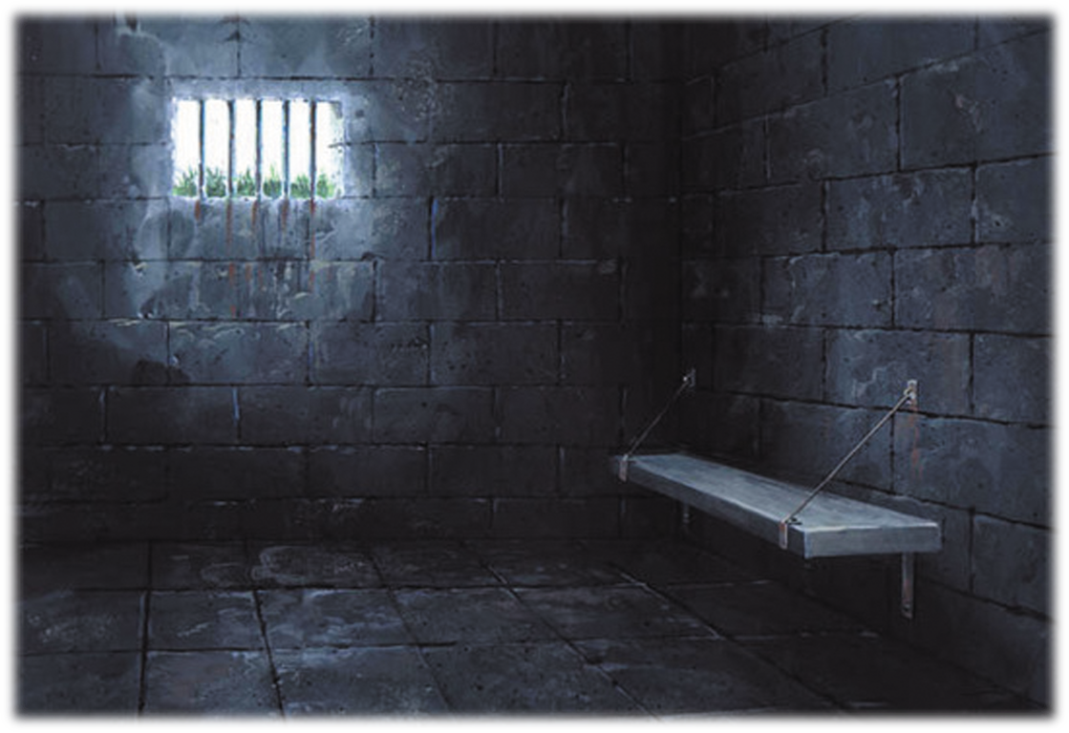
2.くなんを うけたことを ほこりました
ろうに いれられました (Ⅱコリント11:23)
なんども しにそうに なりました (Ⅱコリント11:23)
３９の むちうちを ５かい (Ⅱコリント11:24)
１ど いしで うたれ ３ど むちうち
(Ⅱコリント11:25)
かわ、とうぞく、いほうじん、かいじょうの なん
(Ⅱコリント11:26)
Notes:
파선 : 배가 난파당함

Slide 10
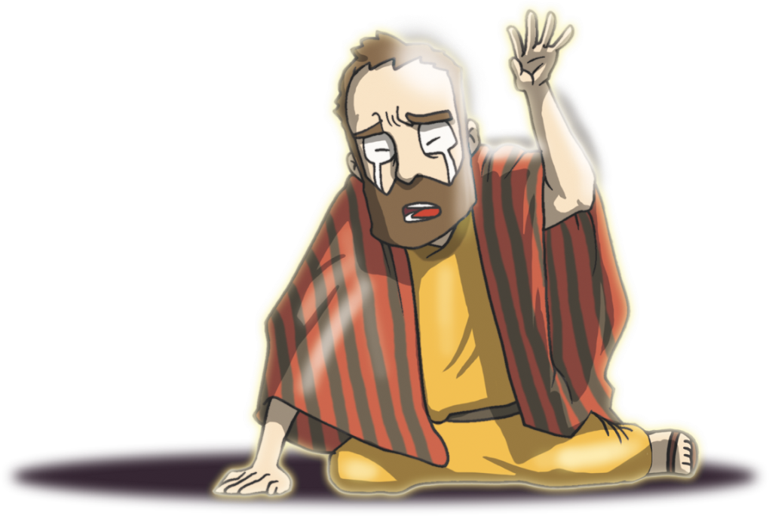
3. よわいことを ほこりました
にくたいの とげ(びょうき)
ぶじょく
くつう
はくがい
こんなん

Slide 11
よわいことを ほこる りゆうは なんでしょうか
キリストの ちからが おおうため（Ⅱコリント12:9)
よわいときこそ つよいから (Ⅱコリント12:10)

Slide 12
わたしたちは よわいのですが かみさまの ちからを あじわう みちが あります
れいてき サミット
れいてきな ちから
ぎのう サミット
べんきょう、タラント
ぶんか サミット
せかいふくいんか
Notes:
礼拝時間は、神様がくださる霊的な力を受ける唯一の時間です

Slide 13
せんせいと フォーラムを わかちあおう
わたしは れいはいを ささげる
ちからが
あるのか
さいこうの
れいてきサミット
になろう！
Notes:
レムナントのときの小さな持続は未来の大きな答えを左右します

